Slide 1







UBND QUẬN DƯƠNG KINH
TRƯỜNG TIỂU HỌC ANH DŨNG

Slide 2



Slide 3






Hương Thảo
0972.115.126
huongthaogadt03@gmail.com

Slide 4




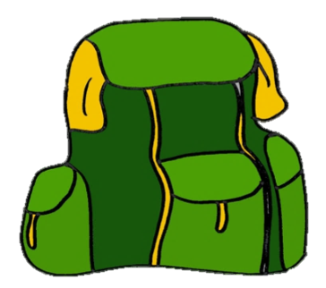
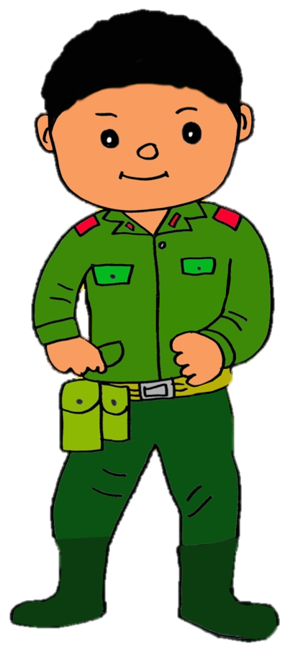

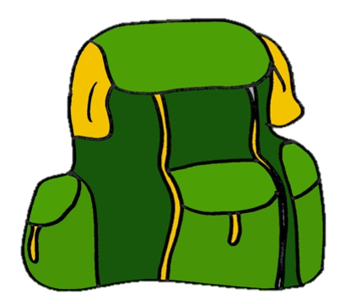



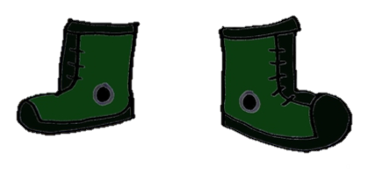
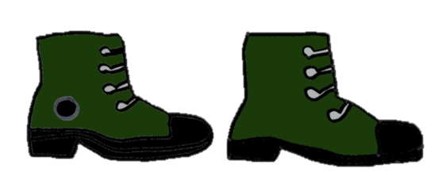
Mũ
HỌC TIẾP
Ba lô
Vũ khí
Bình nước
Giày
Hương Thảo
0972.115.126
huongthaogadt03@gmail.com
Notes:
Hương Thảo – Zalo 0972115126

Slide 5

Tính tỉ số phần trăm của hai số:
29 và 40
72,5%
QUAY VỀ
Hương Thảo
0972.115.126
huongthaogadt03@gmail.com
Notes:
Hương Thảo – Zalo 0972115126

Slide 6
Tính giá trị biểu thức:
18,36 : 1,2 x 5 = ?
76,5
QUAY VỀ
Hương Thảo
0972.115.126
huongthaogadt03@gmail.com
Notes:
Hương Thảo – Zalo 0972115126

Slide 7
Tính 30 % của 110
33
QUAY VỀ
Hương Thảo
0972.115.126
huongthaogadt03@gmail.com

Slide 8
Tính giá trị biểu thức:
6 312 : 12 – 148 = ?
378
QUAY VỀ
Hương Thảo
0972.115.126
huongthaogadt03@gmail.com
Notes:
Hương Thảo – Zalo 0972115126

Slide 9
25% của 165 là:
41,25
QUAY VỀ
Hương Thảo
0972.115.126
huongthaogadt03@gmail.com
Notes:
Hương Thảo – Zalo 0972115126

Slide 11


Slide 12
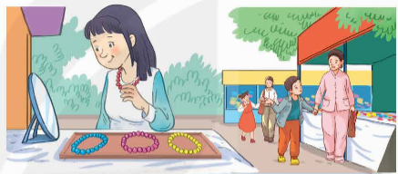
1
Cô Hường đã mua 7 chiếc vòng, mỗi chiếc có giá 25 000 đồng. Hỏi cô Hường cần trả chúng mình bao nhiêu tiền?
Bài giải:
Cô Hường cần trả chúng mình số tiền là:
25 000 x 7 = 175 000 (đồng)
Đáp số: 175 000 đồng

Slide 13
Chúng mình áp dụng chương trình khuyến mại giảm giá 20% cho bất kì ai mua nhiều hơn 10 chiếc vòng. Thầy Hải đã mua 18 chiếc vòng, mỗi chiếc có giá 25 000 đồng. Hỏi thầy Hải cần trả chúng mình bao nhiêu tiền?
2
Bài giải:
Thầy Hải cần trả số tiền là :
25 000 x 18 = 450 000 (đồng)
Vì được giảm giá 20% nên số tiền cuối cùng thầy phải trả là:
450 000 – (450 000 x 20%) = 360 000 (đồng)
Đáp số: 360 000 đồng

Slide 14
Những chiếc vòng còn lại của chúng mình có một doanh nghiệp địa phương mua với giá tổng cộng là 3 000 000 đồng. Hỏi mỗi chiếc vòng đó giá bao nhiêu tiền ?
3
Bài giải
Số vòng còn lại của các bạn là:
100 - 7 – 18 = 75 (chiếc)
Mỗi chiếc vòng có giá tiền là:
3 000 000 : 75 = 40 000 ( đồng)
Đáp số: 40 000 đồng

Slide 15


Slide 16
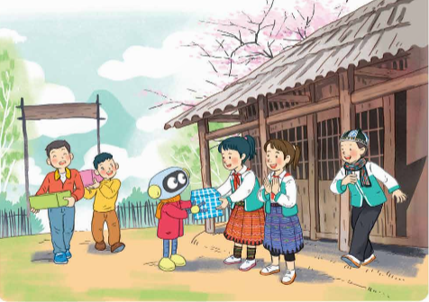
4
Ban giám hiệu ủng hộ dự định quyên góp từ thiện của lớp mình bằng cách góp thêm vào quỹ một số tiền bằng 20% doanh thu bán vòng trang sức của lớp. Tính số tiền mà lớp mình đã quyên góp được cho quỹ hỗ trợ trẻ em nghèo ở vùng cao?
Bài giải:
Số tiền bán vòng của lớp mình là:
175 000 + 360 000 + 3 000 000 = 3 535 000 (đồng)
Số tiền mà BGH ủng hộ thêm là:
3 535 000 x 20% = 707 000 (đồng)
Vậy lớp mình đã ủng hộ cho trẻ em vùng cao số tiền là:
3 535 000 + 707 000 = 4 242 000 (đồng)
Đáp số: 4 242 000 (đồng)

Slide 17


